Slide 1
李兴华Java培训系列课程
Statement接口

Slide 2
本章学习目标
了解JDBC的概念以及四种驱动分类；
可以使用JDBC进行Oracle数据库的开发；
可以使用DriverManager、Connection、PreparedStatement、ResultSet对数据库进行增、删、改、查操作；
掌握事务的概念以及JDBC对事务的支持。

Slide 3
Statement
当取得了数据库连接对象之后，那么实际上就意味着可以进行数据库操作了，而数据库中的数据操作操作可以使用Statement接口完成。
如果要想取得Statement接口的实例化对象则需要依靠Connection接口提供的方法完成：
取得Statement接口对象：public Statement createStatement() throws SQLException；
当取得了Statement接口对象之后可以使用以下的两个方法实现数据库操作：
数据更新：public int executeUpdate(String sql) throws SQLException，返回更新行数；
数据查询：public ResultSet executeQuery(String sql) throws SQLException。

Slide 4
范例：数据增加
public class TestDemo { private static final String DBDRIVER = "oracle.jdbc.driver.OracleDriver" ; private static final String DBURL = "jdbc:oracle:thin:@localhost:1521:yootk" ; private static final String USER = "scott" ; private static final String PASSWORD = "tiger" ; public static void main(String[] args) throws Exception { // 第一步：加载数据库驱动程序，此时不需要实例化，因为会由容器自己负责管理 Class.forName(DBDRIVER) ; // 第二步：根据连接协议、用户名、密码连接数据库 Connection conn = DriverManager.getConnection(DBURL, USER, PASSWORD) ; // 第三步：进行数据库的数据操作 Statement stmt = conn.createStatement() ; // 在编写SQL的过程里面，如果太长的时候需要增加换行，那么请一定要记住前后加上空格 String sql = " INSERT INTO member(mid,name,birthday,age,note) VALUES " + " (myseq.nextval,'优拓',TO_DATE('1987-09-15','yyyy-mm-dd'),17,'www.yootk.com')" ; int len = stmt.executeUpdate(sql) ; // 执行SQL返回更新的数据行 System.out.println("影响的数据行：" + len); // 第四步：关闭数据库 stmt.close(); // 本操作是可选的，在数据库连接已关闭下自动关闭 conn.close(); } }
程序执行结果： | 影响的数据行：1

Slide 5
范例：数据修改
public class TestDemo { private static final String DBDRIVER = "oracle.jdbc.driver.OracleDriver" ; private static final String DBURL = "jdbc:oracle:thin:@localhost:1521:yootk" ; private static final String USER = "scott" ; private static final String PASSWORD = "tiger" ; public static void main(String[] args) throws Exception { // 第一步：加载数据库驱动程序，此时不需要实例化，因为会由容器自己负责管理 Class.forName(DBDRIVER) ; // 第二步：根据连接协议、用户名、密码连接数据库 Connection conn = DriverManager.getConnection(DBURL, USER, PASSWORD) ; // 第三步：进行数据库的数据操作 Statement stmt = conn.createStatement() ; // 在编写SQL的过程里面，如果太长的时候需要增加换行，那么请一定要记住前后加上空格 String sql = "UPDATE member SET name='李兴华',birthday=SYSDATE,age=30 " + " WHERE mid IN(3,5,7,9,11)"; int len = stmt.executeUpdate(sql) ; // 执行SQL返回更新的数据行 System.out.println("影响的数据行：" + len); // 第四步：关闭数据库 stmt.close(); // 本操作是可选的，在数据库连接已关闭下自动关闭 conn.close(); } }

Slide 6
范例：删除数据
public class TestDemo { private static final String DBDRIVER = "oracle.jdbc.driver.OracleDriver" ; private static final String DBURL = "jdbc:oracle:thin:@localhost:1521:yootk" ; private static final String USER = "scott" ; private static final String PASSWORD = "tiger" ; public static void main(String[] args) throws Exception { // 第一步：加载数据库驱动程序，此时不需要实例化，因为会由容器自己负责管理 Class.forName(DBDRIVER) ; // 第二步：根据连接协议、用户名、密码连接数据库 Connection conn = DriverManager.getConnection(DBURL, USER, PASSWORD) ; // 第三步：进行数据库的数据操作 Statement stmt = conn.createStatement() ; // 在编写SQL的过程里面，如果太长的时候需要增加换行，那么请一定要记住前后加上空格 String sql = "DELETE FROM member WHERE mid IN(3,5,7,9,11)"; int len = stmt.executeUpdate(sql) ; // 执行SQL返回更新的数据行 System.out.println("影响的数据行：" + len); // 第四步：关闭数据库 stmt.close(); // 本操作是可选的，在数据库连接已关闭下自动关闭 conn.close(); } }

Slide 7
ResultSet
每当使用SELECT进行查询的时候实际上会将所有的查询结果返回给用户显示，而显示的基本结构就是表的形式，可是如果要进行查询，这些查询的结果应该返回给程序，由用户来进行处理，那么就必须有一种类型可以接收所有的返回结果。在数据库里面虽然可能有几百张数据表，但是整个数据表的组成数据类型都是固定的，所以在ResultSet设计的过程之中它是按照数据类型的方式来保存返回数据的

Slide 8
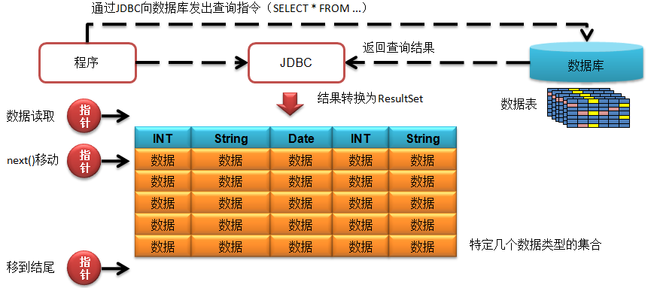
ResultSet转换

Slide 9
范例：实现数据的查询
public class TestDemo { private static final String DBDRIVER = "oracle.jdbc.driver.OracleDriver" ; private static final String DBURL = "jdbc:oracle:thin:@localhost:1521:yootk" ; private static final String USER = "scott" ; private static final String PASSWORD = "tiger" ; public static void main(String[] args) throws Exception { // 第一步：加载数据库驱动程序，此时不需要实例化，因为会由容器自己负责管理 Class.forName(DBDRIVER) ; // 第二步：根据连接协议、用户名、密码连接数据库 Connection conn = DriverManager.getConnection(DBURL, USER, PASSWORD) ; // 第三步：进行数据库的数据操作 Statement stmt = conn.createStatement() ; // 在编写SQL的过程里面，如果太长的时候需要增加换行，那么请一定要记住前后加上空格 String sql = "SELECT mid,name,age,birthday,note FROM member" ; ResultSet rs = stmt.executeQuery(sql) ;// 实现数据查询 while (rs.next()) {// 循环取出返回的每一行数据 int mid = rs.getInt("mid") ; // 取出mid字段内容 String name = rs.getString("name") ;// 取出name字段内容 int age = rs.getInt("age") ; // 取出age字段内容 Date birthday = rs.getDate("birthday") ;// 取出birthday字段内容 String note = rs.getString("note") ; // 取出note字段内容 System.out.println(mid + "，" + name + "，" + age + "，" + birthday + "，" + note); } rs.close(); stmt.close(); conn.close();// 第四步：关闭数据库 } }

Slide 10

免费学习资料扫码下载
官方网站：www.mldn.cn
面授培训：www.mldnjava.cn
在线学习：www.jixianit.com
官方QQ群：498822927

